Slide 1
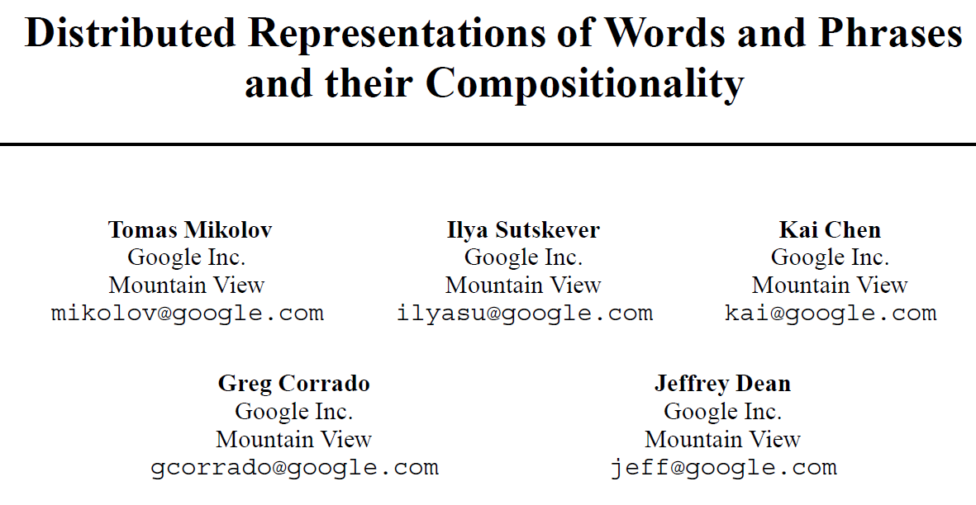
تمام نوآوری مقاله
T Mikolov, I Sutskever, K Chen, GS Corrado, J Dean | Journal Neural information processing systems

Slide 2
Word2vec
Word2vec یک الگوریتم آموزش بهینه برای بدست آوردن word embedding است که باعث پیشرفت اساسی در حوزه پردازش زبان طبیعی شد.
کیفیت مدلهای word embedding مختلف را میتوان از طریق سنجش روابط بین یک مجموعه کلمات شناخته شده مورد ارزیابی قرار داد.
میکولوف و همکاران روشی را توسعه دادند که از طریق آن میتوان مجموعه ای از بردار ها را ارزیابی کرد.
دقت مدل و سودمندی وابسته به داده آموزشی مورد استفاده، انتخاب فراپارامترهای مرتبط با الگوریتم آموزش، الگوریتم مورد استفاده، و ابعاد مدل است.

Slide 3
نوآوری مقاله
میکولوف و همکارانش اولین کسانی نبودند که از بازنمایی های برداری پیوسته کلمات استفاده کردند، او و همکارانش اما اولین کسانی بودند که چگونگی کاهش پیچیدگی محاسبات مربوط به یادگیری چنین بازنمایی ها را نشان دادند.
فعالیت ایشان موجب شد تا بتوان بردار کلمات با ابعاد بالایی را با استفاده از حجم عظیمی از داده ها فرا گرفت.
چیزی که سابقا ممکن نبود.
دیتاست:
…ما از مجموعه متن اخبار گوگل برای آموزش بردار کلمات بهره بردیم. این مجموعه متن شامل بیش از ۶ میلیارد توکن است که البته ما اندازه لغت نامه خود را به ۱ میلیون کلمه پرکاربرد محدود نمودیم…

Slide 4
نکات مهم در مقاله
CBOW و Skip-gram
2 شبکه عصبی بدون نیاز به لایه های پنهان به تولید بردارهای موردنیاز می پردازند.
CBOW
به ازاء هر لغت یک بردار با طول مشخص و اعداد تصادفی تولید می شود.
به ازاء هر کلمه از سند یا متن تعدادی مشخص از کلمات قبل و بعد را به غیر از لغت فعلی شبکه عصبی می دهیم.
با عملیات ساده ریاضی، بردار لغت فعلی را تولید می کنیم.
Skip-gram
بر اساس لغات داده شده می خواهد چندلغت قبل و بعد آنرا حدس بزند.
با تغییر مداوم اعداد بردار نهایتا به ثبات می رسد.
وزن های شبکه عصبی زبانی میانی برای ارائه و توصیف بردار لغات خواهند بود.

Slide 5
شبکه عصبی پیش رو Feedforward Neural Network
وقتی داده به این شبکه داده می شود یاد می گیرد چطور به صورت معنی دار، این داده ها را با یکدیگر ترکیب کند و از این روابط معنادار برای Classification استفاده کند.
H = g(x*w)
X: بردار
W: وزن
g: تابع غیرخطی
Word2Vec یک شبکه عصبی پیش رو است.
ورودی: مثال:: پیکره متنی به صورت جمله به جمله
آموزش مدل
خروجی: ماتریس
هر سطر یکی از کلمات در پیکره است.
سطرهای ماتریس از نظرمعنایی با هم در ارتباطند.
کلمات شبیه به هم مقادیر شبیه به هم دارند.

Slide 6
وزن لایه ها
در Word2Vec آنچه برای ما مهم است وزن لایه ی اول است.
هدف ما مدلسازی زبانی با استفاده از شبکه عصبی نیست.
ما یک Fake Task به نام مدلسازی زبانی تعریف می کنیم.
شبکه عصبی را روی آن آموزش می دهیم.
در پایان خروجی شبکه برای ما مهم است.
مهم وزن لایه های مخفی است.

Slide 7
بطور ساده word embeddings و word vectors یعنی چه؟
مفهوم اصلی word embedding این است که تمامی لغات استفاده شده در یک زبان را میتوان توسط مجموعه ای از اعداد اعشاری در قالب یک بردار بیان کرد
Word embedding ها بردارهای n بُعدی هستند که تلاش میکنند معنای لغات و محتوای آنها را با مقادیر عددی خود ثبت و ضبط کنند.
هر مجموعه ای از اعداد یک بردار کلمه معتبر بحساب می آید که الزاما برای ما سودمند نیست.
آن مجموعه ای از بردار کلمات برای کاربردهای مورد نظر ما سودمندند که معنای کلمات ، ارتباط بین آنها و محتوای کلمات مختلف را همانطور که بصورت طبیعی توسط ما مورد استفاده قرار گرفته اند، بدست آورده باشند.

Slide 8
مشخصه های کلیدی word embedding
هر کلمه دارای یک word embeddingیا بردار یکتاست
شامل لیستی ساده از اعداد به ازای هر کلمه است.
word embedding ها چند بعدی اند و عموما یک مدل خوب، embedding هایی با طولی بین ۵۰ الی ۵۰۰ بعد دارد.
به ازای هر کلمه، embedding معنای آن کلمه را بدست می آورد.
کلمات مشابه در نهایت به مقادیر embedding مشابه میرسند.

Slide 9
دو روش اصلی برای آموزش مدلهای word embedding وجود دارد
مدل های معنایی توزیع شده
این مدلها مبتنی بر هم رخداد / نزدیکی کلمات به یکدیگر در یک مجموعه متنی بزرگ میباشند.
یک ماتریس هم رخداد co-occurrence matrix برای مجموعه متنی بزرگی تشکیل میشود.
و این ماتریس تجزیه شده تا یک ماتریس بردار کلمه را تشکیل دهد.
PCA
SVD
مدلهای شبکه عصبی
پیش بینی محور هستند.
در آنها مدلها برای پیش بینی کلمات محتوایی با استفاده از کلمات وسطی، یا برعکس ساخته میشوند.
معماری مدل Skip-Gram
معماری مدل CBOW

Slide 10
بُردار کلمه به چه معناست؟
بردار کلمه خیلی ساده اشاره به برداری دارد که حاوی یکسری وزن(یا همان مقادیر عددی) است.
هردرایه در بردار به یک کلمه در لغت نامه اختصاص داده میشود
یعنی هر درایه این بردار معرف یک کلمه از لغت نامه خواهد بود
برای هر کلمه نیز تنها درایه متناظر برابر با ۱ بوده و مابقی درایه ها با صفر مقداردهی خواهند شد.
مثال: لغت نامه نمونه حاوی 5 کلمله است:
“پادشاه”، “ملکه”، “مرد”، “زن” و “بچه”
بازنمایی کلمه «ملکه»
عیب: ما نمیتوانیم هیچ قیاس معناداری بین دو بردار داشته باشیم و تنها میتوانیم تساوی بردارها را بررسی کنیم!
پادشاه
ملکه
مرد
مرد
بچه
0 | 0 | 0 | 1 | 0

Slide 11

Word2Vec
از بازنمایی توزیع شده برای هر کلمه استفاده میشود.
مثال: برداری با چندبُعد مدنظر بگیرید:
هر کلمه توسط توزیعی از مقادیر عددی (وزنها) بر روی درایه های مختلف بردار بازنمایی میشود.
بنابر این بجای نگاشت یک به یک بین یک درایه در بردار و یک کلمه در لغت نامه، بازنمایی یک کلمه در تمامی درایه های یک بردار پخش میشود، و هر درایه بردار در مشخص شدن معنای تعداد زیادی از کلمات نقش ایفا میکند.
نگاشت یک به یک (نداریم، کُند است و به علت ابعاد بسیار بالا و داده خلوت سربار زمانی بالایی دارد).
نگاشت یک به چند (نوآوری میکولوف و همکارانش در گوگل)
ریاضی دان برجسته در یک مکان برجسته

Slide 12
یک مثال
کلمات مختلف توسط مقادیر مختلف هر درایه توصیف شده اند وتمامی درایه ها در ثبت و ضبط معنای کلمات مختلف
نفش ایفا میکنند.
چنین برداری بوسیله
روش انتزاعی، معنای یک
کلمه را ارائه می کند.
می توان از این بردارها
بعنوان ورودی برای شبکه های
عصبی استفاده کرد.
 |  | پادشاه | ملکه | زن | شاهزاده
فرمانروایی |  | 0.99 | 0.99 | 0.02 | 0.98
مردانگی |  | 0.99 | 0.05 | 0.01 | 0.02
زنانگی |  | 0.05 | 0.93 | 0.999 | 0.94
سن |  | 0.7 | 0.6 | 0.5 | 0.1
... | ... | ... | ... | ... | ...

Slide 13

ویژگی های Word Embedding
کلمات مشابه را تشخیص می دهد.
بصورت طبیعی روابط بین کلمات را ثبت و ضبط میکند.
همانگونه که ما آنها را مورد استفاده قرار میدهیم. و این محشر است. (فهم طبیعت رفتاری ما توسط بُردارها)
کلمات مشابه به مکان های مشابهی در فضای N-D بُعدی همگون می شوند.
تجلی مفهوم تشخیص انجمن ها در شبکه های پیچیده
شباهتی که در اینجا از آن صحبت میکنیم را را میتوان توسط دو مفهوم تعریف نمود:
فاصله اقلیدسی: فاصله واقعی بین نقاط در فضای N-D بُعدی
شباهت کسینوسی: زاویه بین دو بردار در فضای برداری
تصویر در صفحه بعد گویای ماجراست.
تجلی مفهوم تشخیص انجمن ها در شبکه های پیچیده (2)

Slide 14
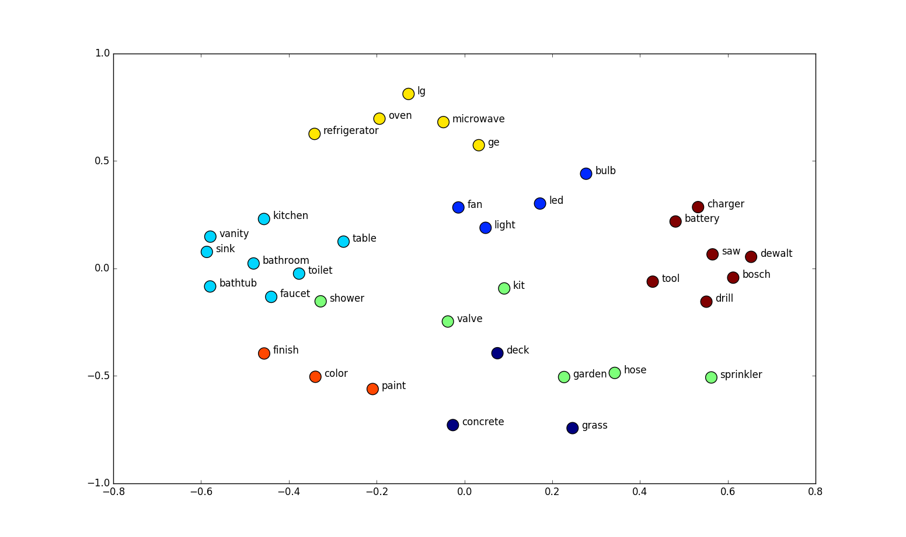
مثالی از یک فضای word embedding 2بعدی: کلمات مشابه در مکان های مشابه

Slide 15
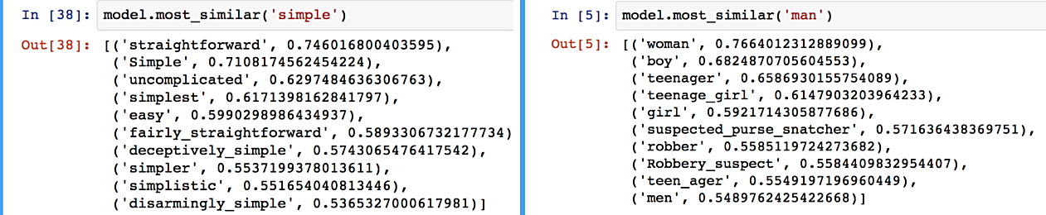
کتابخانه Genism در پایتون: نزدیکترین کلمات به کلمه هدف در فضای بُرداری
در مجموعه ای Word embedding های اموزش دیده شده مشاهده میکنیم
که کلمات مشابه در یک مکان واحد یا نزدیک به یکدیگر نمایش داده میشوند.
در کاربردهای مبتنی بر یادگیری ماشین، خصیصه شباهت Word embedding ها
برنامه ها را قادر میسازد تا با کلماتی که تابحال در فاز آموزش با آنها مواجه نشده اند بخوبی کار کنند.

Slide 16
یادگیری ماشین
بجای اینکه تنها با استفاده از کلمات به مدلسازی پرداخته شود، مدلهای مبتنی بر یادگیری ماشین از بردار کلمات برای پیش بینی استفاده میکنند.
گر کلماتی که تا بحال در زمان آموزش مشاهده نشده اند، اما در فضای Word embedding شناخته شده هستند، به مدل ارائه شوند، بردار کلمات، بخوبی با این مدل به فعالیت خود ادامه خواهد داد.
مثال
گر مدلی آموزش دیده تا بردارهای گربه، وانت، جیپ و خودرو را تشخیص دهد
این مدل در مواجه با بردار کامیون بواسطه وجود شباهت در بین بردارها، همچنان بخوبی بکار خود ادامه خواهد داد.
مزیت کلیدی Word embedding نسبت به روش های سنتی TF-IDF و Bag of Words
توانایی مدیریت عبارات دیده نشده (شامل املاهای غلط)

Slide 17
استدلال با استفاده از بردار کلمات
بردارها در پاسخ دادن به سوالات قیاسی به فرم الف نسبت به ب همانند ج است نسبت به … بسیار خوب عمل میکنند.
سوال نسبت مرد به زن همانند نسبت عمو است به ... در اینجا توسط یک روش مبتنی بر آفست بردار ساده براحتی با استفاده از محاسبه فاصله کسینوسی بسادگی کلمه زن عمو، بدست می آید.
تکنیک آفست کلمه
عملیات جبری ساده ای بر روی بردار کلمات اعمال
بردارپادشاه – بردارمرد + بردار زن برداری را نتیجه میدهد که بسیار به بازنمایی بردار کلمه ملکه نزدیک است!

Slide 18
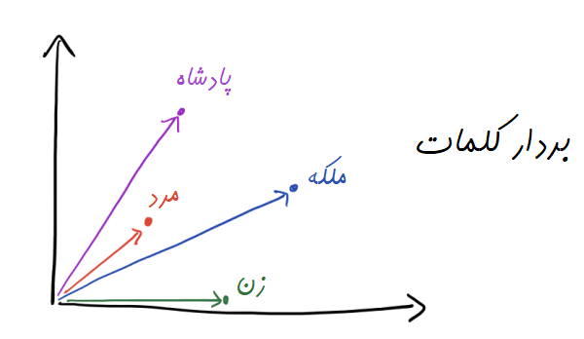
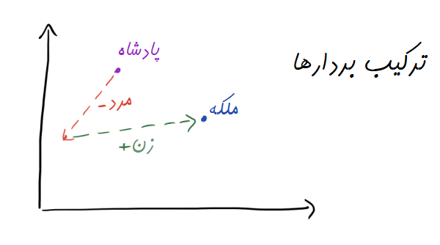
بردارهای مربوط به پادشاه، مرد ، ملکه و زن نتیجه ترکیب بردارهای پادشاه – مرد + زن = ؟

Slide 19
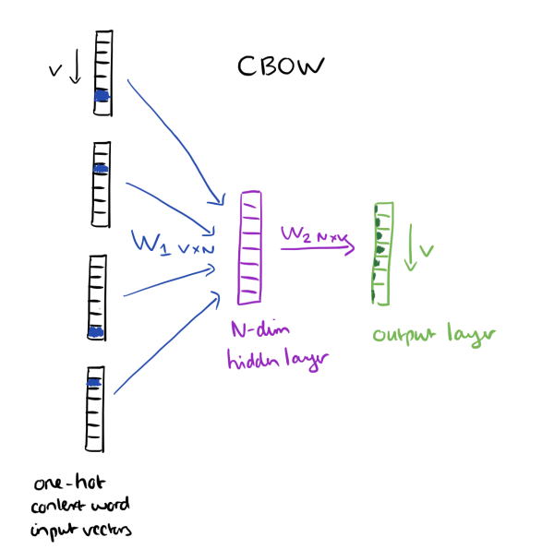
مدل CBOW

Slide 20
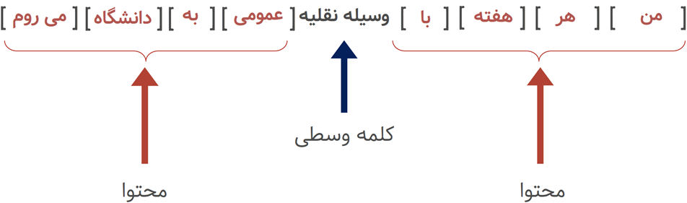
مدل Continuous Bag of Words
من هر هفته با وسیله نقلیه عمومی به دانشگاه میروم.
فرض کنید یک پنجره لغزان بر روی این متن وجود دارد و کلمه ای که روی آن تمرکز شده، همان کلمه وسطی باشد که ۴ کلمه قبل و بعد از آن وجود دارد.

Slide 21
مدل Continuous Bag of Words
کلمات محتوایی لایه ورودی را تشکیل میدهند و هر کلمه نیز، در قالب یک بردارone-hot ارائه میشود.
اندازه لغت نامه: V
بردارها در نتیجه V بُعدی خواهند بود
تنها یک درایه آنها مقداری برابر با ۱ خواهد داشت و مابقی درایه ها صفر خواهند بود.
در اینجا تنها یک لایه مخفی و یک لایه خروجی وجود دارد.
هدف آموزش، بیشینه سازی احتمال شرطی مشاهده کلمه خروجی واقعی (کلمه وسطی ) به ازای کلمات محتوایی ورودی، با توجه به وزن انهاست.
در مثال ما، به ازای دریافت ورودی : من،هر، هفته، با، عمومی، به، دانشگاه، میروم ما میخواهیم احتمال دریافت وسیله نقلیه را بعنوان خروجی بیشینه کنیم.

Slide 22
مدل Continuous Bag of Words
از آنجایی که بردارهای ورودی ما بصورت one-hot هستند، ضرب یک بردار ورودی در ماتریس وزن W1 به مثابه انتخاب سطری ازW1 خواهد بود.
به ازای C بردار کلمه ورودی، تابع فعالسازی لایه مخفی h خیلی ساده اقدام به جمع سطر های فعال در ماتریس وزن w1 میکند (سطرهایی که در ضرب با ورودی انتخاب شدند) و سپس نتیجه را برC تقسیم کرده تا میانگین آنها را بدست آید.
این به این معناست که تابع فعالسازی پیوند واحدهای لایه مخفی ،خطی هستند!
یعنی، بصورت مستقیم جمع وزن دار ورودی را به لایه بعدی ارسال میکنند.
بین لایه مخفی و لایه خروجی، ماتریس وزن دومی بنام W2 وجود دارد که از آن برای محاسبه امتیازی برای تمامی کلمات موجود در لغت نامه استفاده میشود

Slide 23
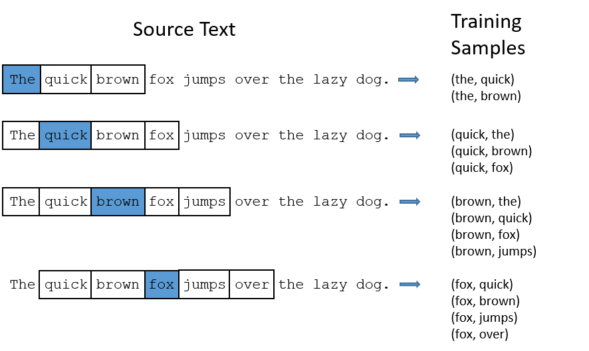
Node2Vec مُلهِم از Word2Vec (از طریق مدل Skip-gram)
یک سند متنی داریم:
مجموعه ای از جملات
داده های ورودی به عنوان خوراک به شبکه عصبی تغذیه می شوند.
پنجره متن
اندازه پنجره متن ⍵
تعداد تکرارها

Slide 24
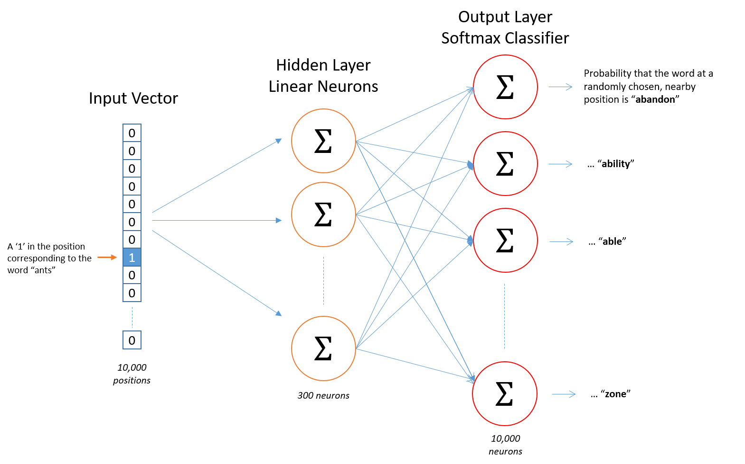
مدل Skip-gram
فرض: V کلمه در سند داریم.
از تکنیک کدگذاری One-hot به منظور آموزش شبکه استفاده می کنیم.
یک لایه پنهان
عدم وجود تابع فعال ساز
گرادیان نزولی تصادفی
مثال
V = 1000 (اندازه واژگان)
300 نورون در لایه پنهان
کلمه مورچه به عنوان ورودی به شبکه

Slide 25
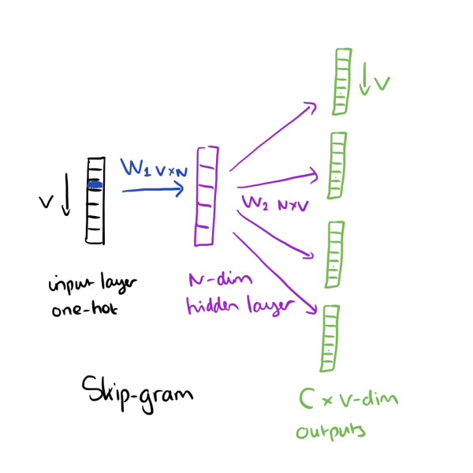
مدل Skip-gram
مدل skip-gram برعکس مدل CBOW است
کلمه وسطی را بعنوان یک بردار ورودی دریافت کرده و کلمات محتوایی هدف را در لایه خروجی تولید می کند.
تابع فعالسازی لایه مخفی تنها در کپی کردن سطرهای متناظر از ماتریس وزن ۱ (خطی) خلاصه میشود.
در لایه خروجی، ما بجای اینکه یک توزیع چند جمله ای داشته باشیم! C توزیع چندجمله ای خواهیم داشت.
هدف آموزش کمینه سازی مجموع خطای پیش بینی همه کلمات محتوایی در لایه خروجی است.
در مثال ما ورودی وسیله نقلیه بوده و ما امیدواریم: من، هر، هفته، با، عمومی، به، دانشگاه، میروم را در خروجی ببینیم

Slide 26
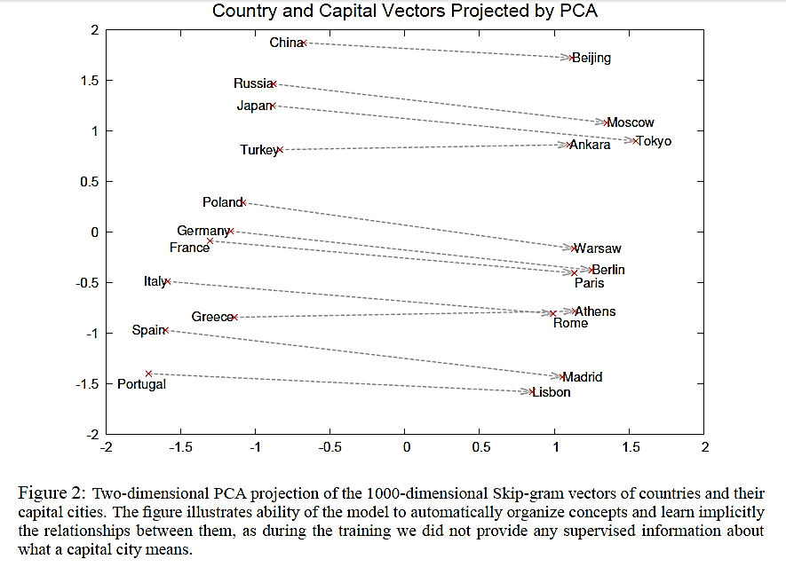
پایتخت کشورِ، رودخانه اصلی در...، زمان فعل، و… سایر الگوهای جالب
درک و توجه به این موضوع که این روابط بطور صریح در حین
فرایند آموزش به مدل ارائه نشده بلکه از طریق استفاده از زبان در
دیتاست آموزشی کشف شده اند بسیار مهم است.
یک پروجکشن ۲ بعدی PCA از word embedding ها که رابطه
خطی پایتخت را توسط فرایند آموزش word embedding ثبت
کرده است نمایش میدهد. به نقل از نویسندگان مقاله این شکل
توانایی مدل جهت سازماندهی خودکار مفاهیم و فراگرفتن روابط
ضمنی بین آنها را نشان میدهد.
در حین آموزشی هیچ اطلاعات با نظارتی در مورد
اینکه پایتخت به چه معنا میباشد فراهم نگردیده است!

Slide 27
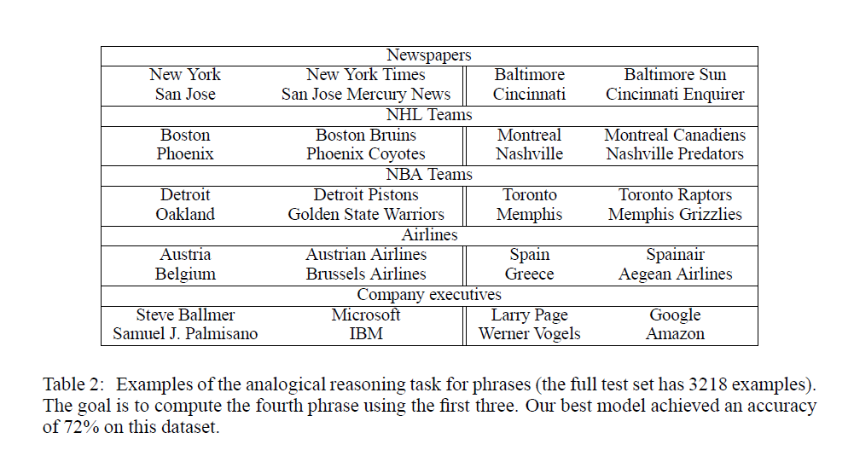

Slide 28
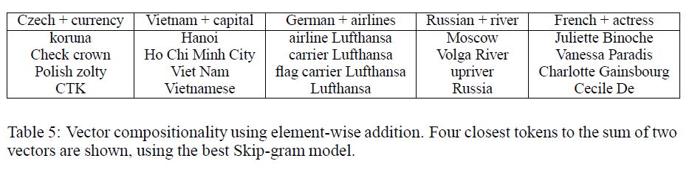
عملیات جمع درایه به درایه بر روی بردارها
می توانیم تنها از طریق مشاهده نزدیک ترین بردار به بردار نتیجه شده خود پاسخ دهیم

Slide 29
بهینه سازی
بروز کردن تمامی بردار کلمات خروجی به ازای تمامی کلمات در یک فرایند آموزش عملیاتی بشدت هزینه بر است.
به منظور حل این مساله، یک راه حل شهودی، محدود سازی تعداد بردارهای خروجی است که ممکن است در هر فرایند آموزش بروزشوند.
یک روش زیبا برای دست یابی به این مساله، استفاده از سافتمکس سلسله مراتبی است.
روش دیگر از طریق نمونه برداری محقق میشود.

Slide 30
Softmax سلسله مراتبی
سافتمکس سلسله مراتبی، از یک درخت دودویی برای بازنمایی تمامی کلمات یک لغت نامه بهره میبرد.
کلمات خود، برگهای درخت هستند و برای هر برگ ، مسیری یکتا از ریشه به آن برگ وجود دارد
این مسیر همان چیزی است که برای تقریب احتمال کلمه ای که آن برگ معرف آن است استفاده میشود.
ما احتمال را بصورت احتمال پیاده روی تصادفی با شروع از ریشه و رسیدن به برگ مورد نظر تعریف میکنیم.
Random Walking
در ارائه Node2Vec توضیح داده خواهد شد.

Slide 31
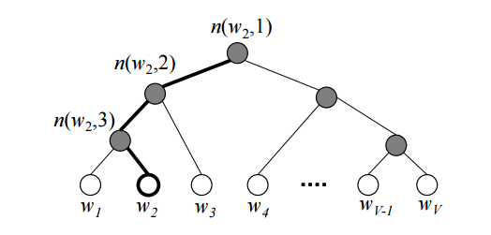
شمایلی از یک درخت دودویی سافتمکس سلسله مراتبی
برگهای سفید رنگ همان کلمات در لغتنامه اند.
گره های داخلی خاکستری حامل اطلاعات در رابطه با احتمالات تا گره های فرزند میباشند
یک مسیر که از ریشه اغاز و به برگ Wi ختم میگردد.
n(Wi,j) نشانگرj اُمین گره در این مسیر است.

Slide 32
مزیت اصلی این روش در کجاست؟
بجای ارزیابی v گره خروجی در شبکه عصبی به منظور دست یافتن به توزیع احتمالاتی، تنها نیاز به ارزیابی حدودا log2(V) کلمه است.
برای کار خود، ما از یک درخت هافمن دودویی، که کدهای کوتاهی به کلمات مکرر منتسب میکند و در نتیجه موجب تسریع فرآیند آموزش میشود، استفاده میکنیم.

Slide 33
نمونه برداری منفی
همان بروز رسانی نمونه ای از کلمات خروجی در هر تکرار است.
کلمه خروجی هدف در اینجا باید در نمونه برداری مورد نظر، حفظ شده و بروز رسانی گردد.
در این نمونه برداری علاوه بر کلمه مورد نظر، چند کلمه (غیر-هدف) نیز بعنوان نمونه های منفی قرار داده میشود.
به همین دلیل به این شیوه، روش نمونه برداری منفی گفته میشود

Slide 34
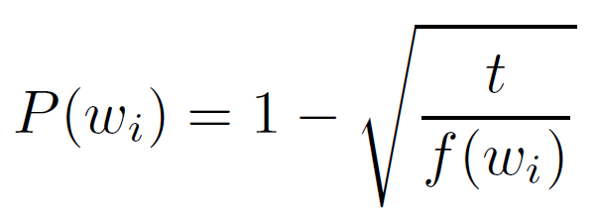
یک روش زیرنمونه برداری ساده
جهت مقابله با عدم توازن موجود بین کلمات متداول و نادر در مجموعه آموزشی
بعنوان مثال در، و، را و… ارزش اطلاعاتی کمتری نسبت به کلمات نادر فراهم میکنند
در طرح پیشنهادی آنها، هر کلمه در مجموعه آموزشی، با توزیع P(Wi) حذف می شود.
F(Wi) نرخ تکرار کلمه Wi است.
t نیز در اینجا مقدار آستانه انتخاب شده است که عموما دارای مقداری برابر با 10^-5 است.

Slide 35
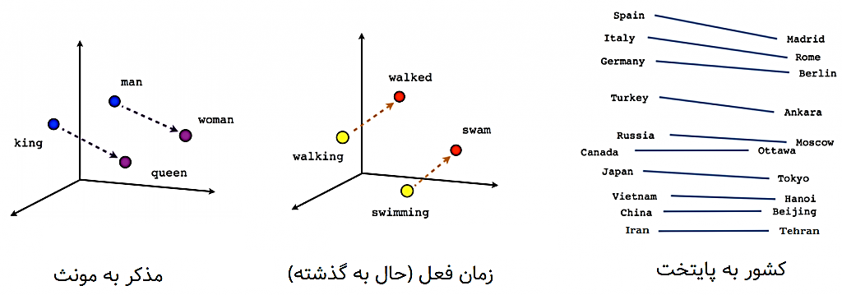
سه مثال از روابط که بصورت خودکار در حین آموزش word-embedding بدست آمده اند.

Slide 36
روابط خطی بین کلمات و ظهور جبرکلمه ای غیرمعمولی
روابط خطی بین کلمات در فضای embedding موجب ظهور جبر کلمه ای غیرمعمولی میشود که به کلمات اجازه جمع و تفریق داده و نتایج منطقی نیز بدنبال دارد!
در یک مدل word embedding بخوبی تعریف شده، محاسباتی همانند آنچه در ادامه میبینید واقعا کار میکنند و نتایج صحیح و منطقی ارائه میدهند.
[[king]] – [[man]] + [[woman]] = [[queen]]
[[Paris]] – [[France]] + [[Germany]] = [[Berlin]]
[x] به معنای بردار کلمه x است.
پس man یعنی بردار embedding مربوط به کلمه man میباشد

Slide 37
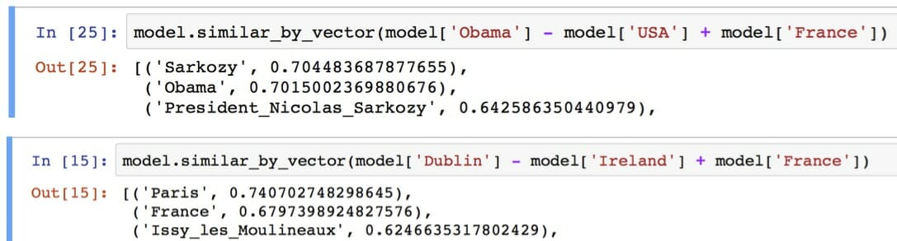
مثال

